Slide 1
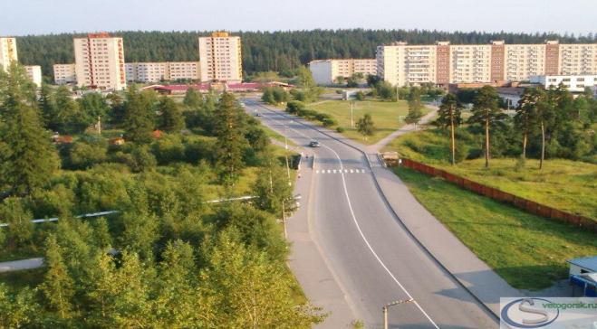
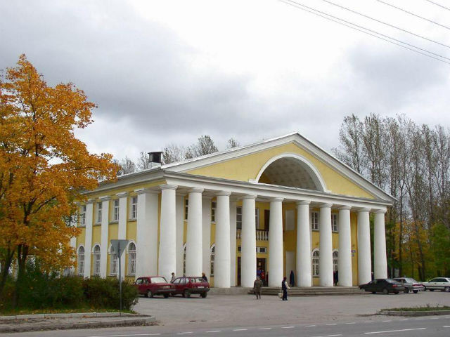

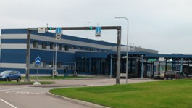
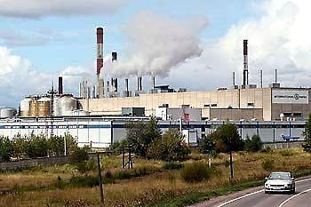
ПРОЕКТ БЮДЖЕТА
МУНИЦИПАЛЬНОГО ОБРАЗОВАНИЯ «СВЕТОГОРСКОЕ ГОРОДСКОЕ ПОСЕЛЕНИЕ» ВЫБОРГСКОГО РАЙОНА ЛЕНИНГРАДСКОЙ ОБЛАСТИ НА 2017 ГОД И ПЛАНОВЫЙ ПЕРИОД 2018 И 2019 ГОДОВ»
Публичные слушания

Slide 2
ОСНОВНЫЕ ХАРАКТЕРИСТИКИ БЮДЖЕТА
Общий объем доходов –
143 013,1 тыс. руб.
Дефицит –
5 135,1 тыс. руб.
Общий объем расходов –
148 148,2 тыс. руб.

Slide 3
СТРУКТУРА ДОХОДОВ

Slide 4
СТРУКТУРА НАЛОГОВЫХ ДОХОДОВ
Всего налоговых доходов – 65 158,9 тыс.руб.

Slide 5
СТРУКТУРА НЕНАЛОГОВЫХ ДОХОДОВ
Всего неналоговых доходов – 45 406 тыс.руб.

Slide 6
СТРУКТУРА БЕЗВОЗМЕЗДНЫХ ПОСТУПЛЕНИЙ
Всего безвозмездных поступлений – 32 448,2 тыс.руб.

Slide 7
СТРУКТУРА РАСХОДОВ 148 148,2 тыс.руб.

Slide 8
РАСХОДЫ ПО МУНИЦИПАЛЬНЫМ ПРОГРАММАМ 102 469,5 тыс.руб.

Slide 9



Муниципальная программа «Информационное обеспечение деятельности администрации муниципального образования «Светогорское городское поселение»
3 578,0
тыс. руб.
публикация информации о деятельности органов местного
самоуправления (2 миллиона 445 тысяч рублей);
изготовление и размещение телевизионных программ (1 миллион рублей);
проведение совещаний, конференций, собраний, круглых столов, печать информационных буклетов, сборников и др. (133 тысячи рублей).

Slide 10
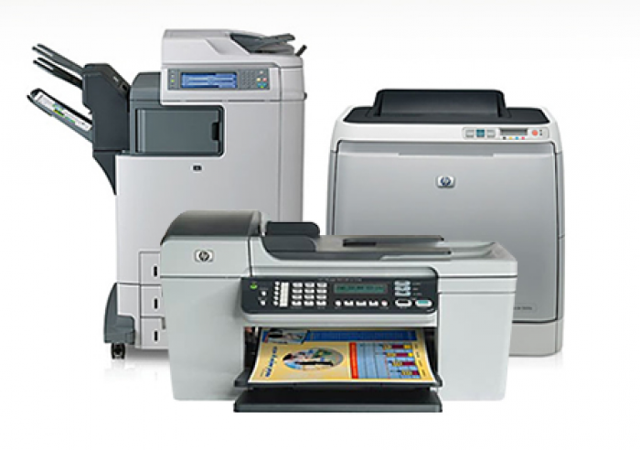
Муниципальная программа «Информатизация администрации муниципального образования «Светогорское городское поселение»
обеспечение доступа в Интернет, содержание официального сайта (6 тысяч рублей);
модернизация и развитие информационно-технологической инфраструктуры
(330 тысяч рублей);
совершенствование системы информационного обеспечения (1 миллион 095 тысяч рублей);
закупка оборудования, установка программного обеспечения, содержание ремонт оборудования, информационно-техническое сопровождение систем (50 тысяч рублей);
приобретение комплекса защиты информационных систем и ресурсов
(35 тысяч рублей).
1 516
тыс. руб.

Slide 11

Муниципальная программа «Развитие форм местного самоуправления и социальной активности населения на территории администрации муниципального образования «Светогорское городское поселение»
мероприятия областного закона от 14 декабря 2012 года № 95-оз (100 тысяч рублей);
мероприятия по реализации областного закона от 12 мая 2015 года № 42-оз (435 тысяч рублей);
подготовка ,изготовление, распространение материалов информационно-просветительского характера, разъясняющих основные положения избирательного законодательства (7 тысяч рублей);
организация поздравлений жителей с памятными датами (251 тысяча рублей);
размещение флагов и иной официальной символики (10 тысяч рублей);
реализация полномочий общественного совета, старосты по организации своей деятельности ( 91 тысяча 100 рублей).
894,1
тыс. руб.

Slide 12

Муниципальная программа «Противодействие коррупции в МО «Светогорское городское поселение»
размещения на территории МО «Светогорское городское поселение» социальной рекламы антикоррупционной направленности, выпуска и распространения информационных буклетов, брошюр антикоррупционной тематики
(10 тысяч рублей);
проведение социологических опросов среди населения МО «Светогорское городское поселение» о деятельности органов местного самоуправления, по вопросам коррупции (6 тысяч 400 рублей)
16,4
тыс. руб.

Slide 13

Муниципальная программа «Молодежь» МО «Светогорское городское поселение»
мероприятия в сфере молодежной политики (415 тысяч рублей);
создание временных рабочих мест для трудоустройства несовершеннолетних (620 тысяч рублей)
1 035,0
тыс. руб.

Slide 14


Муниципальная программа «Культура МО «Светогорское городское поселение»
предоставление субсидии МБУ «КСК г. Светогорска» на организацию деятельности клубных формирований и формирований самодеятельного народного творчества, библиотечное, библиографическое и информационное обслуживание пользователей библиотек и на содержание (эксплуатацию) имущества, находящегося в государственной (муниципальной) собственности (17 миллионов 426 тысяч 700 рублей);
субсидия на софинансирование на обеспечение выплат стимулирующего характера работникам муниципальных учреждений культуры (5 миллионов 419 тысяч 100 рублей);
мероприятия в сфере культуры (1 миллион 905 тысяч рублей)
24 750,8
тыс. руб.

Slide 15

Муниципальная программа «Развитие муниципальной службы в муниципальном образовании «Светогорское городское поселение»
направление муниципальных служащих на курсы повышения квалификации, организация дистанционного обучения муниципальных служащих (150 тысяч рублей);
обеспечение муниципальных служащих справочной, нормативной , аналитической, методической, правовой информацией (70 тысяч рублей);
обеспечение своевременного и качественного проведения обязательных предварительных и периодических медицинских осмотров работников (диспансеризация муниципальных служащих) (65 тысяч рублей)
285
тыс. руб.

Slide 16


Муниципальная программа «Обеспечение устойчивого функционирования и развития коммунальной и инженерной инфраструктуры и повышение энергоэффективности на территории МО«Светогорское городское поселение»
капитальный ремонт объектов коммунального хозяйства (ремонт участка труб магистральной теплотрассы, ремонт магистрального водопровода, ремонт труб хозяйственно-фекальной канализационной системы, ремонт участка трубопровода дренажно-ливневой системы и др. на территории МО (4 миллиона 153 тысячи 800 рублей) ;
содержание объектов коммунального хозяйства: обслуживание трубопроводов наружной дренажно-ливневой системы, реконструкция канализационных очистных сооружений дер. Лосево, приобретение дизель-генераторов ( 1 миллион 911 тысяч рублей);
электроизмерительные работы сетей фонтана в г.Светогорске (30 тысяч рублей)
6 094,8
тыс. руб.

Slide 17

Муниципальная программа «Обеспечение правопорядка, профилактика правонарушений, терроризма, экстремизма и межнациональных отношений в МО«Светогорское городское поселение»
создание и развитие аппаратно-программного комплекса автоматизированной информационной системы «Безопасный город» (700 тысяч рублей);
обслуживание аппаратно-программного комплекса автоматизированной информационной системы «Безопасный город» (300 тысяч рублей);
обеспечение деятельности добровольной народной дружины г. Светогорска (15 тысяч рублей)
1 015
тыс. руб.

Slide 18
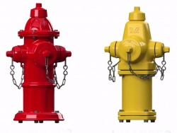

Муниципальная программа «Обеспечение пожарной безопасности в МО «Светогорское городское поселение»
обслуживание и проверка на водоотдачу кранов внутреннего противопожарного водоснабжения (85 тысяч рублей);
обслуживание и проверка на водоотдачу гидрантов наружного противопожарного водоснабжения ( 195 тысяч рублей);
содержание гидрантов наружного противопожарного водоснабжения (300 тысяч рублей);
ремонт, поставка и установка гидрантов наружного противопожарного водоснабжения г.Светогорска, пгт. Лесогорский (100 тысяч рублей)
680,0
тыс. руб.

Slide 19
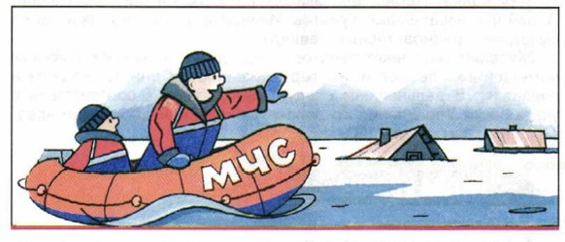
Муниципальная программа «Защита населения и территорий от чрезвычайных ситуаций природного и техногенного характера, развитие гражданской обороны и обеспечение безопасности людей на водных объектах в МО «Светогорское городское поселение»
создание специализированного мобильного подразделения водных спасателей для патрулирования в необорудованных местах массового отдыха населения (195 тысяч рублей);
сбор и обмен информацией в области защиты населения и территорий от ЧС природного и техногенного характера с МКУ «ЕДДС» Выборгского района (188 тысяч рублей);
оказание услуг по обеспечению готовности к оперативному реагированию на ЧС ситуации и проведению работ по их ликвидации (360 тысяч рублей);
выставление аншлагов с информацией о запрете купания в выявленных опасных местах водоемов на территории МО (10 тысяч рублей);
оснащение мест массового скопления граждан средствами оповещения об опасностях (59 тысяч 500 рублей);
оснащение учебно-консультативных пунктов (30 тысяч рублей)
842,5
тыс. руб.

Slide 20
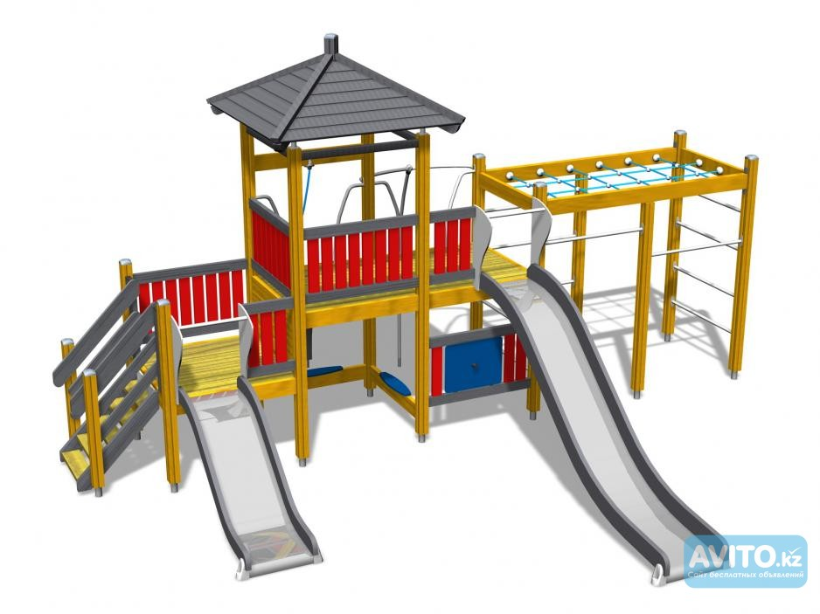
Муниципальная программа «Устойчивое развитие сельских поселений на территории МО «Светогорское городское поселение»
субсидия МБУ «КСК г. Светогорска» на ремонт помещений Лосевской сельской библиотеки и Лосевского сельского клуба (разработка рабочего проекта ремонта библиотеки и клуба) (50 тысяч рублей);
ремонт сетей водопровода (50 тысяч рублей);
установка детских площадок в дер. Лосево, восстановление природного ландшафта (140 тысяч 600 рублей)
240,6
тыс. руб.

Slide 21


Муниципальная программа «Развитие физической культуры и массового спорта в МО «Светогорское городское поселение»
предоставление субсидии МБУ «КСК г.Светогорска» на проведение занятий физкультурно-спортивной направленности по месту проживания граждан и организацию и проведение официальных физкультурных (физкультурно-оздоровительных мероприятий) (11 миллионов 811 тысяч рублей);
предоставление субсидии МБУ «КСК г.Светогорска» на реализацию мероприятий по программе «Формирование доступной среды жизнедеятельности для инвалидов в ЛО» (500 тысяч рублей);
мероприятия в области физкультуры и спорта (345 тысяч рублей)
12 656
тыс. руб.

Slide 22

Муниципальная программа «Развитие и поддержка малого и среднего предпринимательства в МО «Светогорское городское поселение»
организация обучающих и информационных семинаров, тренингов по актуальным темам (40 тысяч рублей);
подготовка мультимедийных продуктов, разработка, издание и распространение информационных материалов, размещение информации на страницах муниципальной газеты «Вуокса», подготовка и выпуск в эфир телесюжетов, посвященных вопросам малого и среднего предпринимательства (15 тысяч рублей);
организация и проведение мероприятий по награждению субъектов малого и среднего предпринимательства достигших наибольших результатов по итогам работы за год (30 тысяч рублей);
организация и проведение мероприятий в связи с празднованием Дня работников бытового обслуживания населения и жилищно-коммунального хозяйства и Дня Российского предпринимательства (25 тысяч рублей)
110,0
тыс. руб.

Slide 23
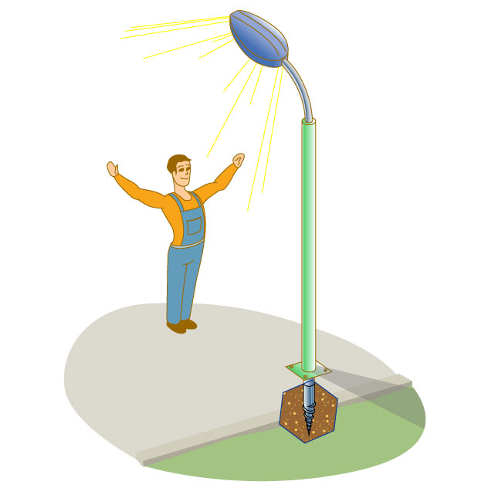

Муниципальная программа «Повышение уровня благоустройства территорий населенных пунктов в МО «Светогорское городское поселение»
уличное освещение (8 миллионов рублей);
содержание улично-дорожной сети (20 миллионов рублей);
организация озеленения территории МО (850 тысяч рублей);
организация и содержание территорий поселения
(6 миллионов 518 тысяч 400 рублей);
ремонт и содержание автомобильных дорог
(6 миллионов 036 тысяч 900 рублей);
41 405,3
тыс. руб.

Slide 24
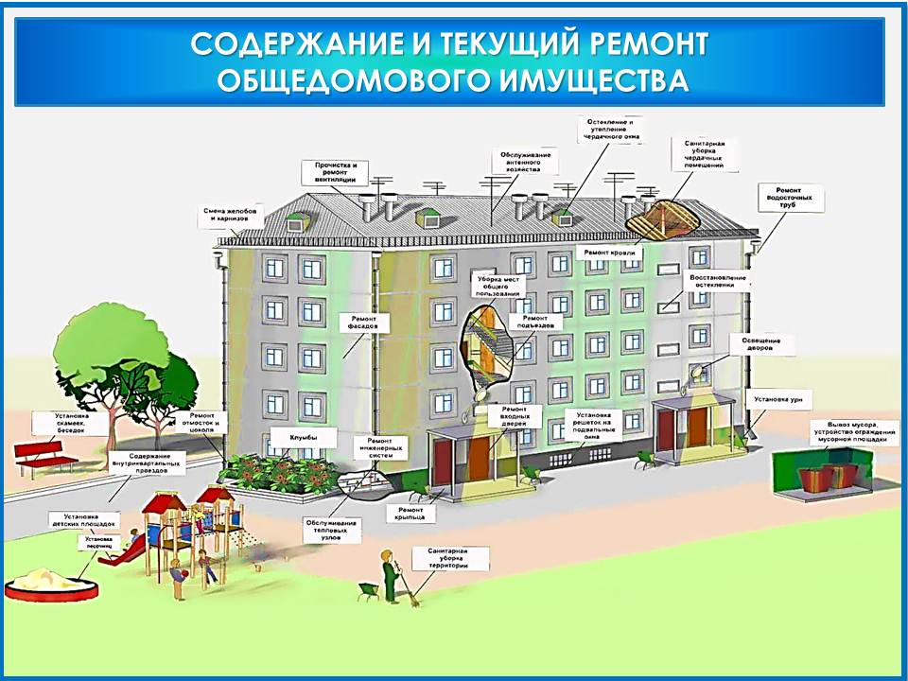
Муниципальная программа «Обеспечение качественным жильем на территории МО «Светогорское городское поселение»
оформление, содержание, обслуживание и ремонт объектов муниципального имущества (200 тысяч рублей);
взносы на капитальный ремонт за муниципальные жилые помещения (6 миллионов рублей);
содержание муниципального жилищного фонда (1 миллион 150 тысяч рублей)
7 350
тыс. руб.

Slide 25
Непрограммные расходы | Проектные бюджетные назначения, тыс. руб.
Функционирование представительного органа местного самоуправления Совет депутатов МО «Светогорское городского поселения» | 1 456,8
Содержание органов местного самоуправления администрации МО «Светогорское городское поселение» | 18 736,6
Содержание отдела по управлению имуществом МО «Светогорское городское поселение» | 3 971,7
Реализация функций в области управления муниципальной собственностью | 2 190,0
Расходы, связанные с оформлением, содержанием, обслуживанием и ремонтом объектов муниципального имущества | 518,6
Мероприятия в области информационно-коммуникационных технологий и связи | 565,4
Расходы на содержание муниципального учреждения казенного типа «Бюро административно-хозяйственного обеспечения» | 9 321,1
Организация и содержание территорий поселения (МУ «БАХО») | 2 631,2
Межбюджетные трансферты бюджету Выборгского муниципального района | 405,7
Расходы, производимые за счет средств Областного бюджета, в сфере профилактики безнадзорности и правонарушений несовершеннолетних | 1 216,1
Расходы, производимые за счет средств Областного бюджета в сфере административных правоотношений | 620,1
Резервный фонд | 1 200,0
Доплаты к пенсиям муниципальным служащим | 2 845,4
Всего | 45 678,7

Slide 26
Спасибо за внимание!

Slide 27


ПРОЕКТ БЮДЖЕТА
МУНИЦИПАЛЬНОГО ОБРАЗОВАНИЯ «СВЕТОГОРСКОЕ ГОРОДСКОЕ ПОСЕЛЕНИЕ» ВЫБОРГСКОГО РАЙОНА ЛЕНИНГРАДСКОЙ ОБЛАСТИ НА 2017 ГОД И ПЛАНОВЫЙ ПЕРИОД 2018 И 2019 ГОДОВ»
Публичные слушания

